Slide 2

TRƯỜNG TIỂU HỌC SỐ 1 BỒNG SƠN
SINH HOẠT LỚP TUẦN 15
CHỦ ĐỀ: TRUYỀN THỐNG CÁCH MẠNG CỦA DÂN TỘC
NĂM
GIÁO VIÊN: PHẠM THỊ NGỌC LIÊN

Slide 3
Thứ sáu ngày 18 tháng 12 năm 2020
SINH HOẠT LỚP

Slide 4

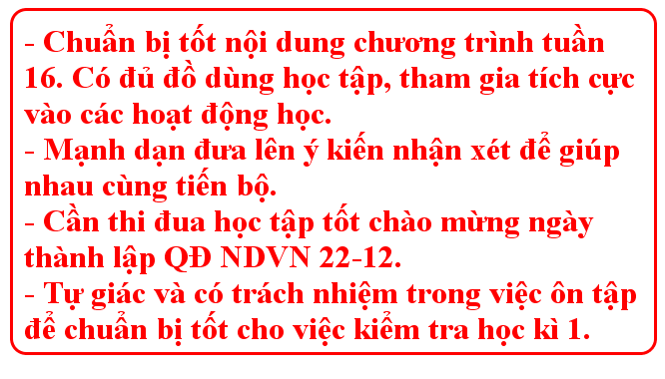


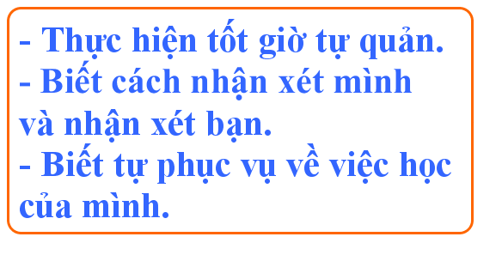
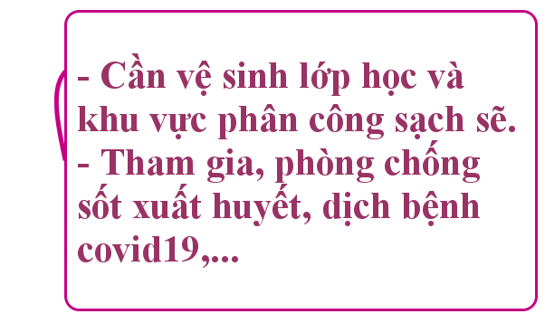


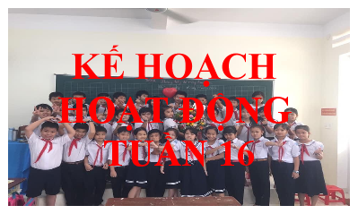

Slide 6
Hình ảnh các anh hùng dân tộc qua các thời kì đấu tranh dựng nước và giữ nước

Slide 7
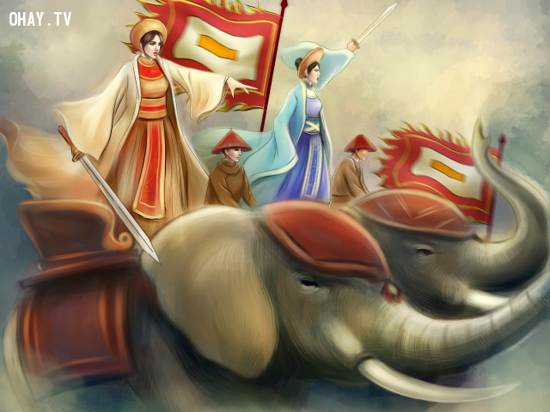
Hai Bà Trưng chống quân Hán - thời kì Bắc thuộc

Slide 8
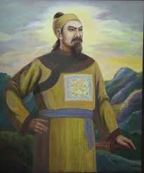
Trần Hưng Đạo - ba lần đánh thắng quân Nguyên xâm lược

Slide 9
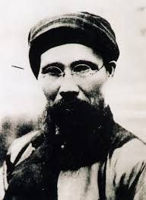
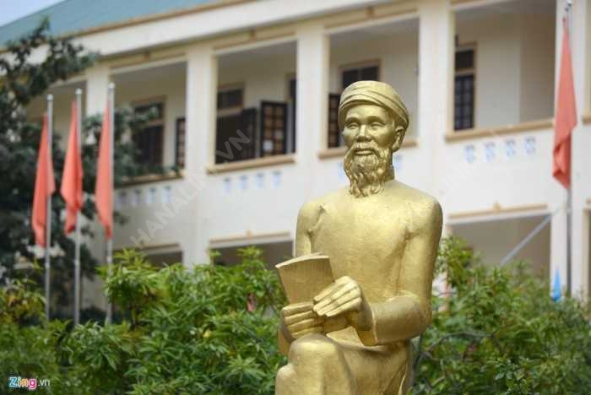
Nhà yêu nước Phan Bội Châu - tiêu biểu trong phong trào đấu tranh chống Pháp xâm lược

Slide 10
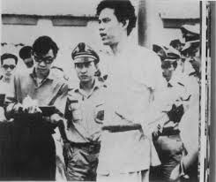
Anh hùng Nguyễn Văn Trỗi - Người chiến sĩ cách mạng trung kiên trong chống Mỹ cứu nước

Slide 11

Hồ Chí Minh - Người anh hùng dân tộc tiêu biểu nhất, vĩ đại nhất, anh hùng nhất của dân tộc Việt Nam

Slide 13
Những di tích lịch sử trên quê hương Hoài Nhơn

Slide 14
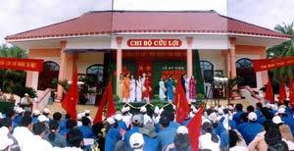
Nhà truyền thống thôn Cửu Lợi - Nơi thành lập chi bộ Đảng đầu tiên của Bình Định

Slide 15
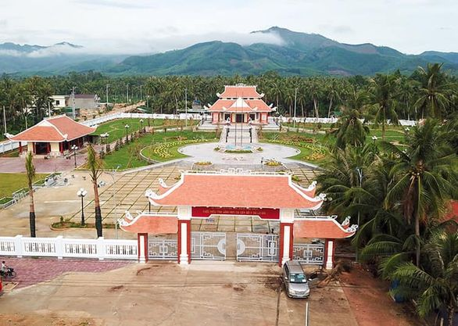
Di tích cây số 7 Tài Lương - Tiêu biểu cho phong trào đấu tranh chống Pháp của nhân dân Hoài Nhơn.

Slide 16
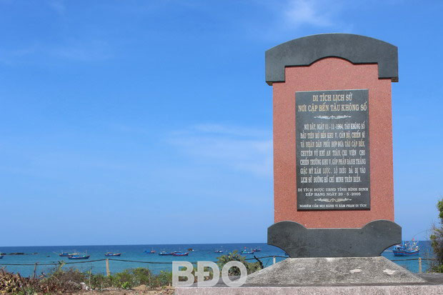
Di tích bến tàu không số Lộ Diêu

Slide 17
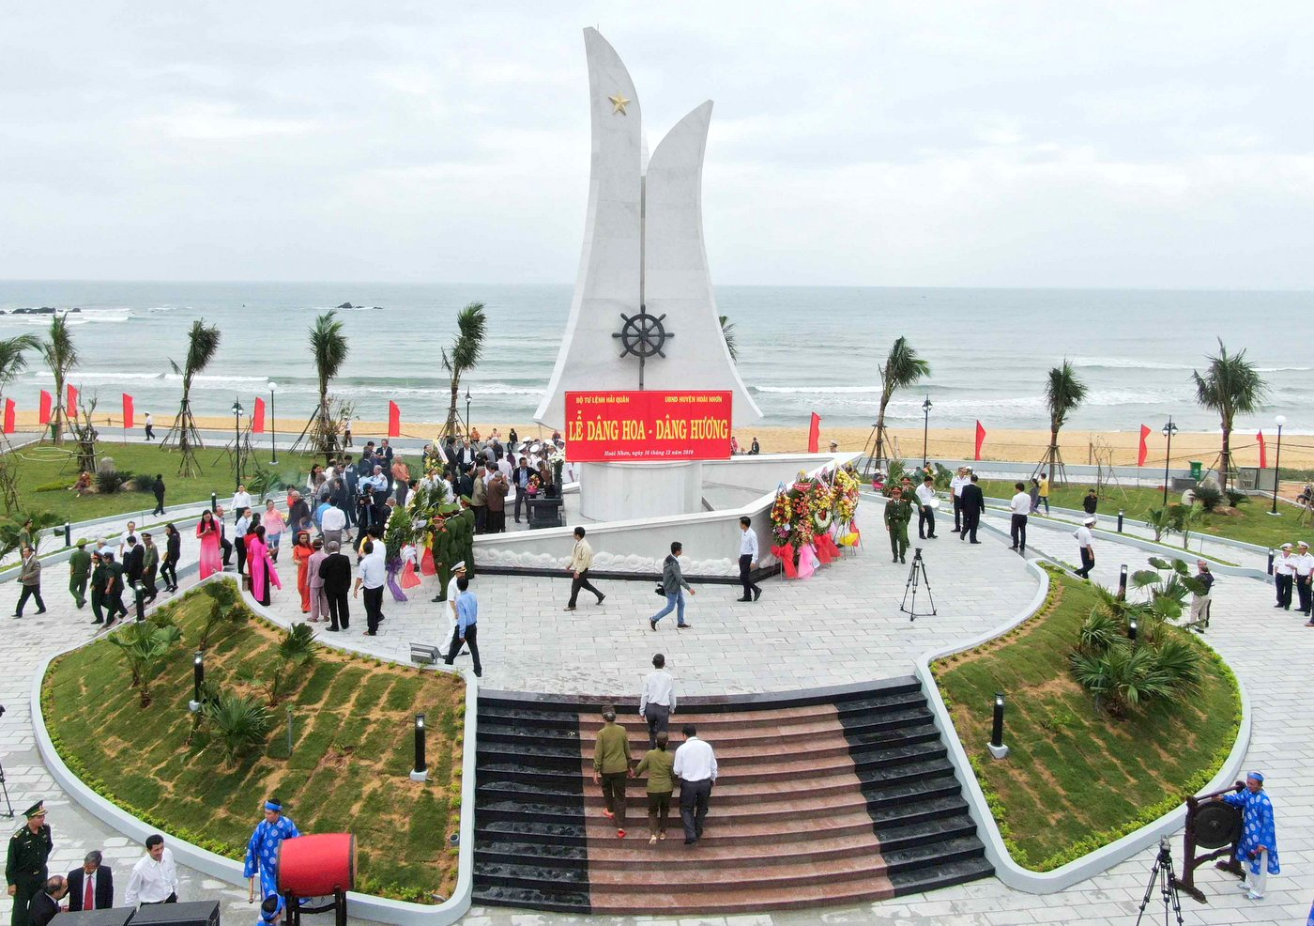
Di tích tàu không số Lộ Diêu

Slide 18
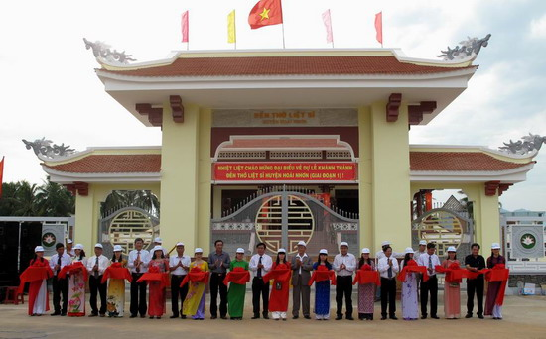
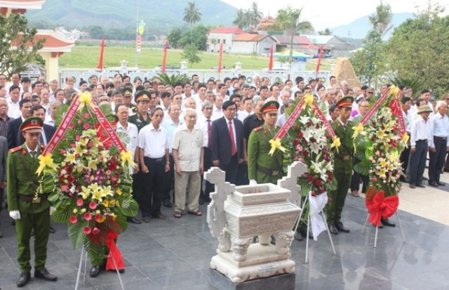
Đền thờ liệt sĩ thị xã Hoài Nhơn - Truyền thống uống nước nhớ nguồn của nhân dân Hoài Nhơn

Slide 19


Slide 20
Thứ sáu ngày 18 tháng 12 năm 2020
SINH HOẠT LỚP

